Slide 1
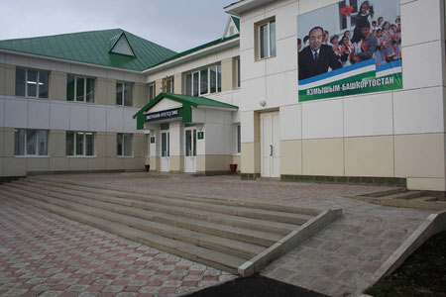
МБОУ СОШ д.Таваканово

Slide 2
Двухэтажное здание было построено в 1994 году. На средства благотворительного фонда «Урал» в 2013 году была проведена реконструкция: к зданию был пристроен спортзал с теплым переходом, расширена школьная столовая, во дворе школы появился гараж для школьного автобуса

Slide 3
1-й этаж

Slide 4
На первом этаже находятся кабинеты начальных классов, мастерская, кабинет истории, библиотека, школьная столовая. Обеденный зал столовой рассчитан на 60 мест, на кухне есть разные цеха: рыбно-мясной цех, цех обработки яиц, горячий цех, холодный цех, мучной цех

Slide 5
Столовая и гардероб

Slide 6
На втором этаже расположены учебные кабинеты для старших классов: кабинет биологии и химии, кабинет башкирского языка, кабинет русского языка, кабинет английского языка, кабинет географии, кабинет информатики, кабинет физики, кабинет домоводства, а также актовый зал, учительская, кабинет директора. Все учебные кабинеты оснащены персональными компьютерами с выходом в сеть «Интернет», проекторами, 6 кабинетов оснащены интерактивными досками. В спортзал ведёт тёплый переход. В спортзале есть раздевалка для мальчиков, раздевалка для девочек, гардероб, инвентарная и весь необходимый спортивный инвентарь.

Slide 7
2-й этаж

Slide 8
2-й этаж

Slide 9
2-й этаж

Slide 10
Кабинет физики

Slide 11
Кабинет английского языка

Slide 12
Кабинет химии

Slide 13
Учительская

Slide 14
Кабинет директора

Slide 15
Наш спортзал

Slide 16
1 сентября 2019 года

Slide 17
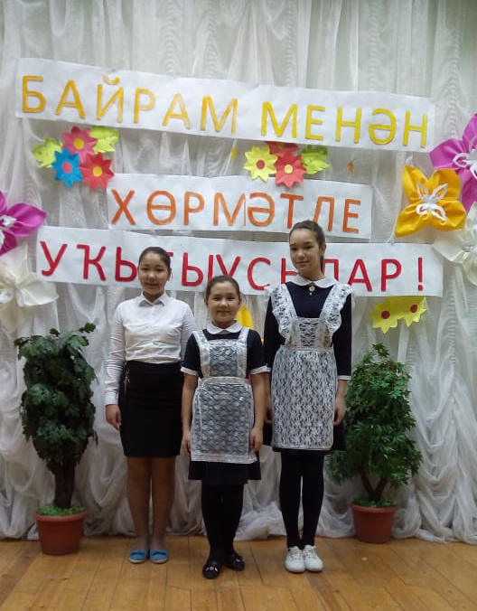
День учителя

Slide 18
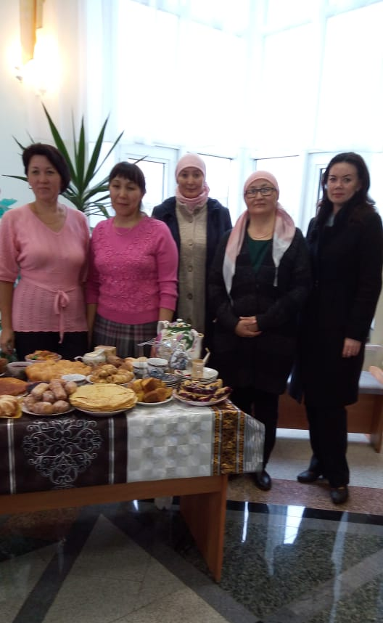
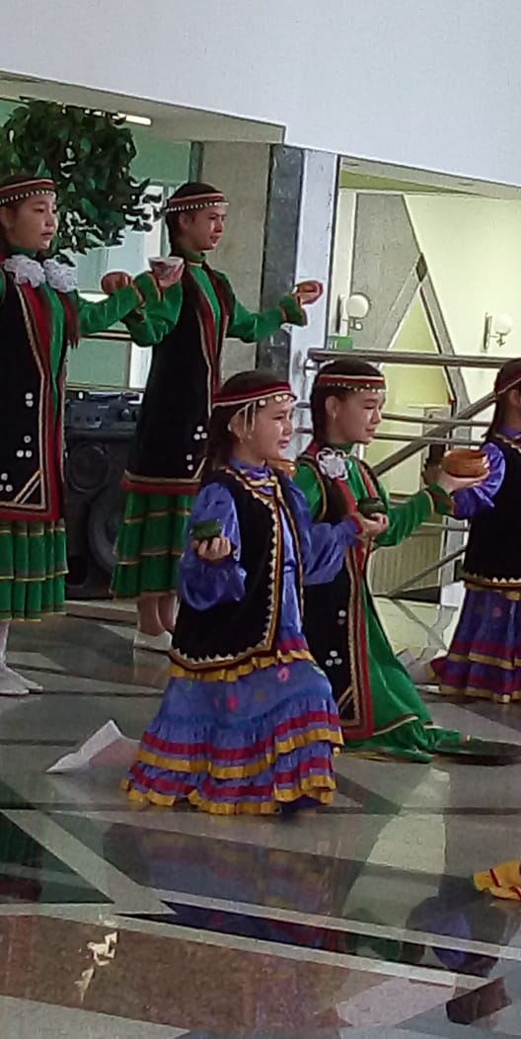
День Республики

Slide 19
День Здоровья

Slide 20
Сегодня в МБОУ СОШ обучается 129 учащихся из 4 населенных пунктов. Подвоз осуществляет школьный автобус из хутора Прогресс, хутора Саратовский и села Янаул. В школе работают 16 учителей, все с высшим образованием. М.Г. Рахимов создал все необходимые условия для обучения в соответствии с ФГОС. Коллектив школы, учащиеся благодарны своему земляку. М.Г. Рахимов передал школе картины из своего фонда. Ежегодно оказывает финансовую помощь. В 2020 году руководство школы обратилось с инициативой к Администрации Кугарчинского района о присвоении имени М.Г. Рахимова МБОУ СОШ д. Таваканово.

